Slide 2
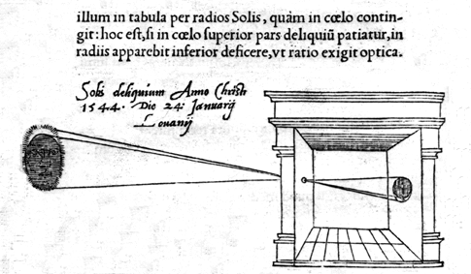
一些历史…
里程碑：
列奥纳多·达·芬奇 (1452-1519)：照相机暗箱的首次记录(1502)

Slide 3
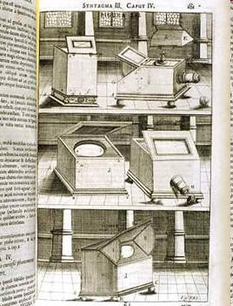
一些历史…
里程碑：
列奥纳多·达·芬奇 (1452-1519)：照相机暗箱的首次记录(1502)
约翰·图恩(1685)：第一台便携式相机

Slide 4
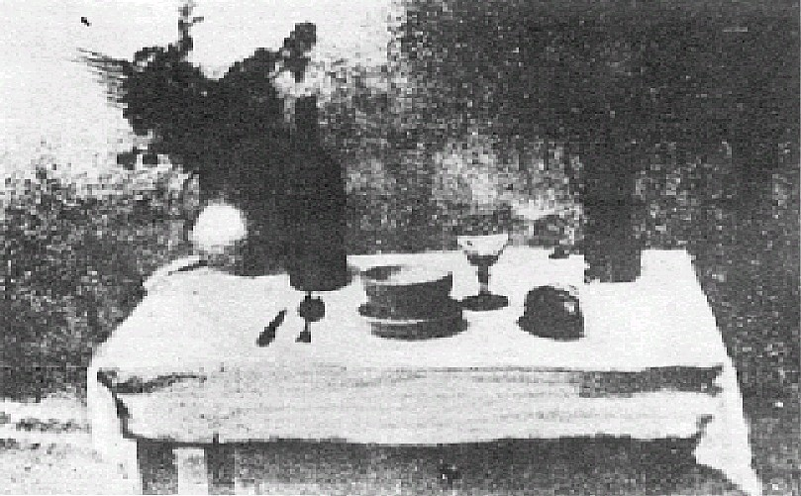
Some history…
里程碑：
列奥纳多·达·芬奇 (1452-1519)：照相机暗箱的首次记录(1502)
约翰·图恩(1685)：第一台便携式相机
尤瑟夫·尼塞福尔·尼埃普斯(1822): 第一张照片的诞生
摄影(尼塞福尔，“餐桌”，1822)

Slide 5
Some history…
里程碑：
列奥纳多·达·芬奇 (1452-1519)：照相机暗箱的首次记录(1502)
约翰·图恩(1685)：第一台便携式相机
尤瑟夫·尼塞福尔·尼埃普斯(1822): 第一张照片的诞生
达盖尔银版摄影术(1839)
影胶片(伊斯门, 1889)
电影 (卢米埃尔兄弟, 1895)
彩色摄影(Lumière Brothers, 1908)
摄影(尼塞福尔，“餐桌”，1822）

Slide 6
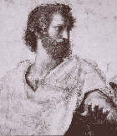
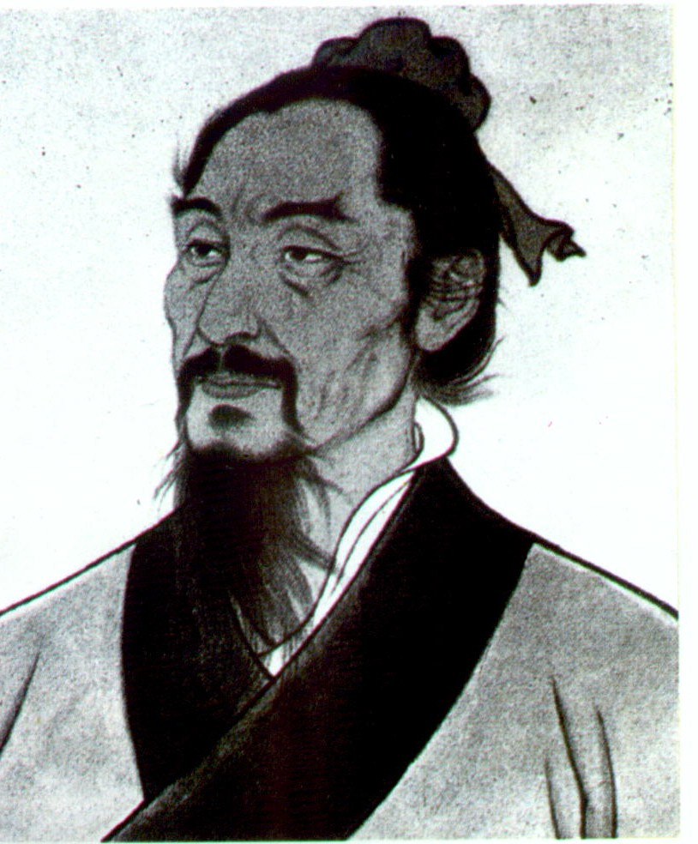
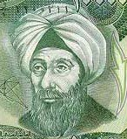
同样不能忘记…
墨子 (468-376 BC)中国关于几何的最古老的书
亚里士多德 (384-322 BC)
以及：柏拉图，欧几里得
Al-Kindi (c. 801–873)
Ibn al-Haitham (965-1040)

